Slide 1

ENFERMEDADES DE TRANSMISION SEXUAL
Gonorrea
Herpes Genital
Ladillas
Sífilis
Clamidia
Verrugas Genitales
Tricomiasis
SIDA
ETS

Slide 2
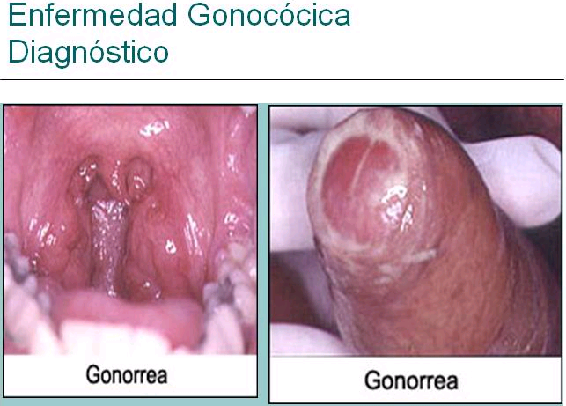
Las enfermedades de transmision sexual (ETS) son infecciones que se adquieren por tener relaciones sexuales con alguien que este infectado. Las causas de las ETS son las bacterias, parásitos y virus. Existen mas de 20 tipos de ETS

Slide 3
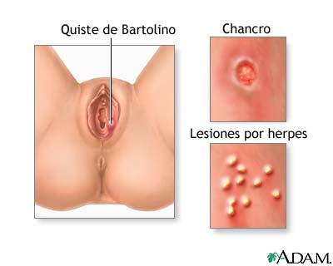
La mayoría de las ETS afectan tanto a hombres como a mujeres, pero en muchos casos los problemas de salud que provocan pueden ser más graves en las mujeres. Si una mujer embarazada padece de ETS, puede causarle graves problemas de salud al bebé

Slide 4
Las ETS o enfermedades venéreas son frecuentes en el adolescente y en el adulto joven por las siguientes razones:
Los adolescentes están teniendo relaciones sexuales cada vez con mayor precocidad
Tienen una tendencia a cambiar de pareja con mayor frecuencia
Generalmente no usan preservativos o espermicidas que los protejan
Muchas veces están contagiados y no tienen síntomas, lo que los hacen portadores de la enfermedad

Slide 5
Infecciones genitales
Si eres mujer y estas eliminando una secreción amarillenta, espesa y desagradable por tu vagina, entonces tienes una infección vulvovaginal.
Esta se caracteriza precisamente por la eliminación de un líquido blanco amarillento espeso por la vagina a veces de mal olor y asociado a picazón y ardor genital
Las causas de la infección son muchas destacando las siguientes:
  Aseo inadecuado de los genitales
  Uso de ropa muy ajustada que hace transpirar bastante la vulva
  Relaciones sexuales con hombres infectados
  Uso excesivo de antibióticos, que permiten la proliferación de hongos

Slide 6
Gonorrea
Causada por la bacteria neisseria gonorrhoeae que infecta la mucosa de la uretra (conducto por donde sale la orina), el cuello del útero, el recto, la garganta y la conjuntiva ( membrana blanca) de los ojos.
La bacteria puede propagarse a través del flujo sanguíneo hacia otras partes del cuerpo.

Slide 7
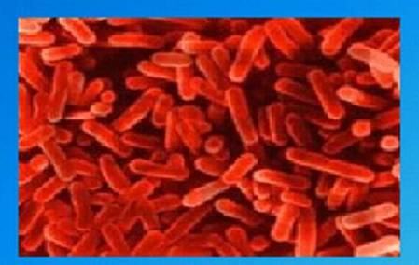
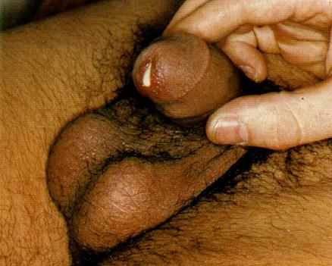
GONORREA
Neisseria gonorrhoeae

Slide 8
¿Qué síntomas produce?
En los hombres:
Los primeros síntomas aparecen generalmente entre 2 a 7 días después del contacto sexual
Se caracteriza primero por molestias en la uretra (conducto por donde sale la orina al exterior), las que van aumentando con las horas y días hasta producir dolor intenso y descarga de pus por la uretra. Además
Aparecen molestias urinarias (dolor al orinar, ganas de orinar frecuentemente)
También el glande, (punta del pene) se puede inflamar y enrojecer

Slide 9
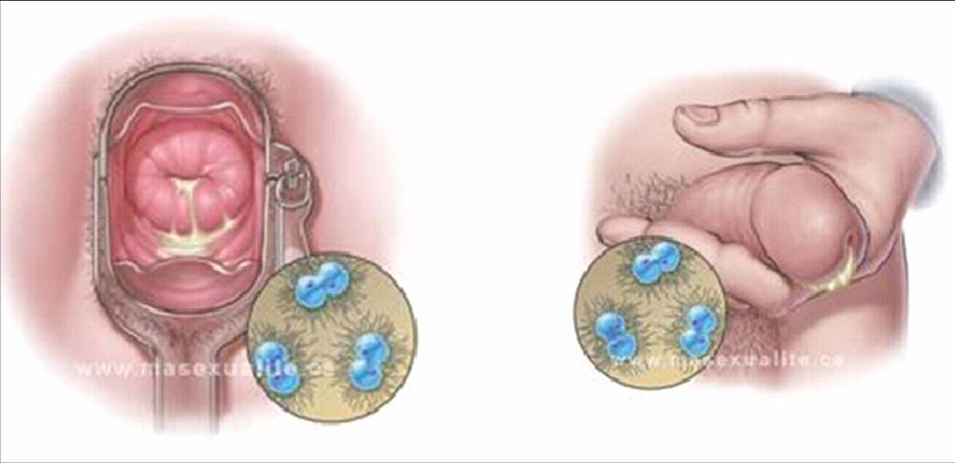

Slide 10
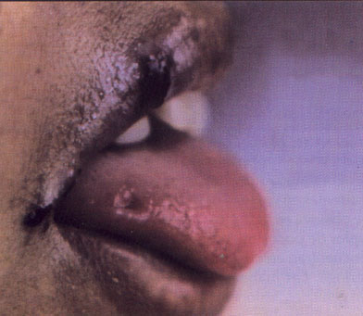
En general la infección local puede producir uretritis, cervicitis, conjuntivitis, oftalmia, faringitis, anorrectitis. Además puede ser asintomática y localizarse en la mucosa uretral, endocervical, rectal y faringea.
Puede diserminarse a través del torrente sanguíneo a otras áreas del organismo como los órganos genitales internos, ojos, articulaciones, piel, pericardio, hígado y meninges

Slide 11
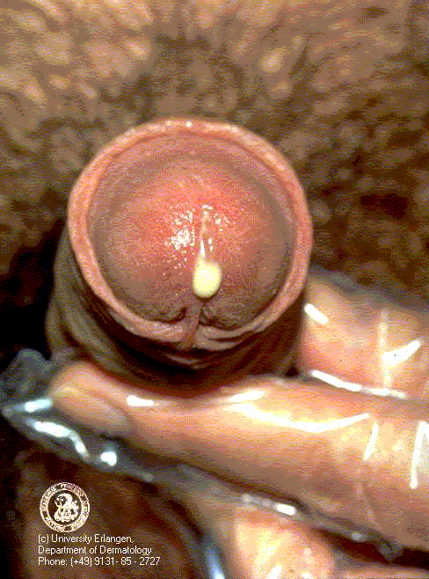
La gonorrea se trata con eficacia mediante antibióticos por vía oral o intramuscular y, en ocasiones, intravenosa.
El mayor problema epidemiológico, respecto a la gonococia ha sido la aparición periódica de resistencia a los antibióticos

Slide 12
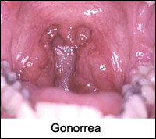
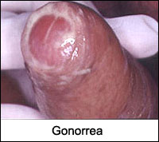
Enfermedad Gonocócica
Diagnóstico

Slide 13
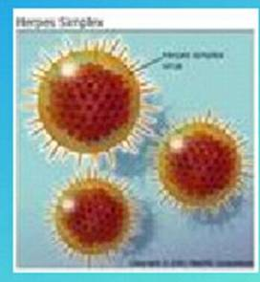
HERPES GENITAL
Es una infección de transmisión sexual causada por el Virus Herpes Simple llamado: VHS-1 y VHS-2. Aunque ambos virus pueden transmitirse por la vía sexual, el VHS-2
Habitualmente se transmite por vía sexual infectando las mucosas y la piel de los genitales, el ano y el recto en hombres y mujeres.
El VHS-1 por lo general infecta labios, boca, faringe, meninges y ojos. Estos virus también pueden infectar otras partes del cuerpo.

Slide 14
HERPES GENITAL
Si se presentan signos, estos usualmente aparecen en forma de ampolla o ampollas en los genitales o el recto o alrededor de los mismos. Las ampollas se rompen y dejan úlceras dolorosas (llagas) que pueden tardar de dos a cuatro semanas en curarse la primera vez que se presentan
El herpes genital puede causar la presencia repetida de dolorosas úlceras genitales, puede ser grave en personas con sistemas inmunodeprimidos. Sean severos o no los síntomas, el herpes genital causa con frecuencia sufrimiento psicológico.

Slide 15
Adicionalmente, el HSV genital puede causar infecciones potencialmente mortales en los bebés.
El herpes puede contribuir a la propagación del VIH, el virus que causa el SIDA. El herpes puede hacer que la persona se vuelva más susceptible a la infección por VIH y puede hacer que las personas infectadas por el VIH sean más infecciosas
No existe un tratamiento que pueda curar el herpes, pero los medicamentos antivirales pueden acortar y prevenir los brotes durante el tiempo que la persona tome los medicamentos

Slide 16
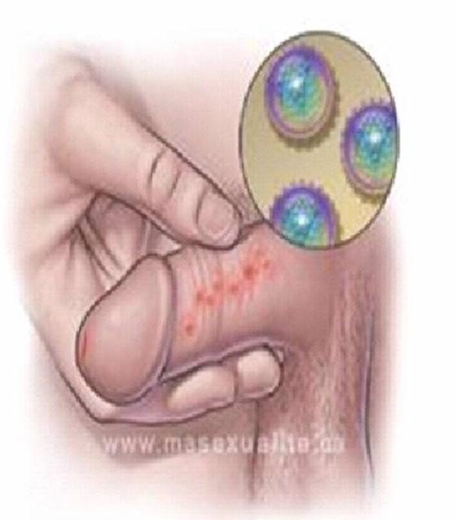
Herpes Genital
¿Qué síntomas produce?:
El herpes genital primero produce una infección aguda y luego una infección latente, o sea permanece en el cuerpo y reaparece cada ciertos periodos de tiempo

Slide 17
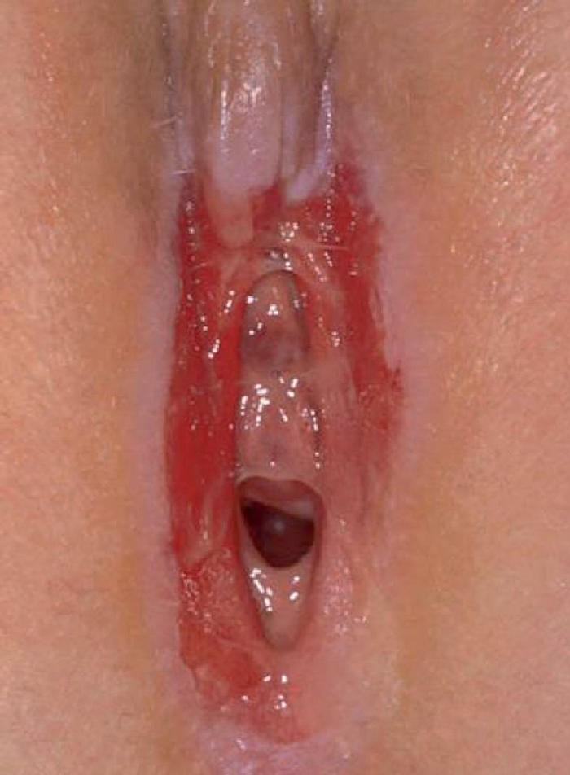
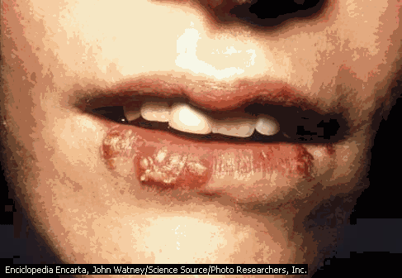
Lesiones Vulvares y Ulceras Genitales
Herpes Simple

Slide 18
Los síntomas de la infección aguda primaria aparecen 4 a 7 días después de la infección. Puede haber prurito (picazón), hormigueo y molestias locales. Después aparece una zona enrojecida y varias vesículas (ampollas) pequeñas y dolorosas. Las vesiculas se rompen y forman una llaga o úlcera de forma circular, que puede ser dolorosa y que con los días de cubre de una costra

Slide 19
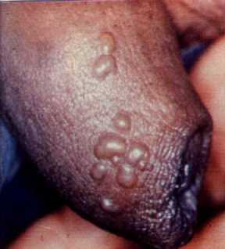
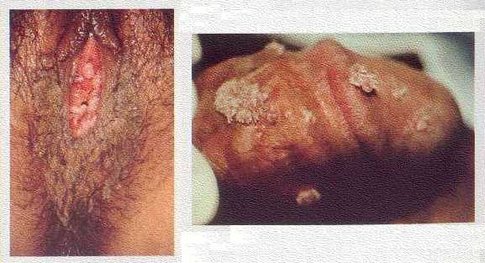

Slide 20
Este período puede durar 10 días aproximadamente. También puede haber aumento de tamaño de los ganglios linfáticos en la ingle, malestar general y fiebre.
La infección por herpes simple, no produce inmunidad, por lo que la infección puede reaparecer. Por lo general los síntomas son más leves que en la infección primaria
Algunas personas no presentan síntomas, pero igual pueden transmitir el virus a otras personas

Slide 21

LADILLAS
Las ladillas son pequeños insectos que se parecen a los cangrejos por tener unas pinzas que les permitenagarrarse al vello púbico ( el pelo que está cerca de los genitales y el ano),
A veces la picadura puede causar una reacción inflamatoria de la piel que le da la apriencia gris azulada y, aunque el piojo mismo no produce erupción, el constante rascado y excavado puede hacer que la piel quede en carne viva y que se presenten infecciones secundarias

Slide 22
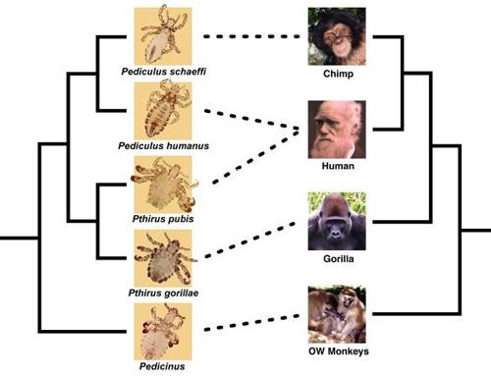


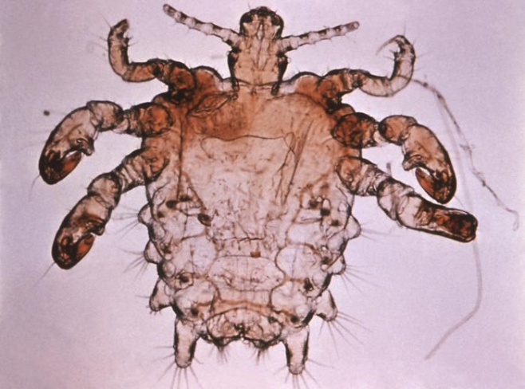
LADILLAS

Slide 23
La Sífilis
Es una infección de transmisión sexual causada por la espiroqueta (bacteria) treponema Pallidum que puede afectar a todo el organismo (sistémica) si no se trata adecuadamente.
La sífilis pasa por varios estadios o etapas: el primario, el secundario, el latente precoz y el terciario o tardío

Slide 24
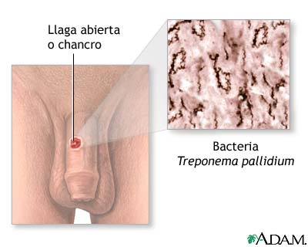
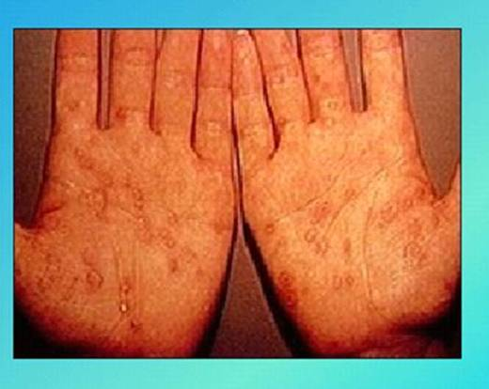
SIFILIS
Provocada por la bacteria Treponema Pallidum. A menudo se le ha llamado “la gran imitadora” porque muchos de sus signos y sintomas no pueden ser diferenciados de las otras enfermedades

Slide 25
Dado que las personas con sífilis en los estadios primario y secundario pueden transmitir la infección, es muy importante que eviten tener relaciones sexuales hasta completar el tratamiento, tanto ellas, como su o sus parejas sexuales

Slide 26
Cómo se transmite?
La sífilis se puede transmitir de una persona infectada a otra a través de las relaciones sexuales (vaginales, anales y/u orales). La bacteria penetra las mucosas y/o la piel y se propaga por todo el organismo a través de la sangre. También se puede transmitir a través de sangre contaminada y de la madre al hijo/a durante el embarazo y el parto (sífilis congénita)

Slide 27
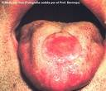
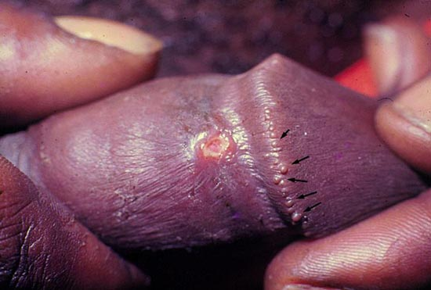
Sífilis
Manifestaciones clínicas

Slide 28
Qué síntomas produce?
Los primeros síntomas en la sífilis primaria aparecen entre 1 a 13 semanas después del contagio y se caracterizan por la aparición de una úlcera (herida) o chancro indoloro en el sitio de la infección o inoculación (pene, vagina, ano, boca, mano) y a veces aumento del tamaño de los ganglios linfáticos. Esta etapa dura entre 3 a 12 semanas y es contagiosa. Aunque desaparezca el chancro, la persona sigue infectada y la enfermedad pasa a la segunda etapa si no es tratada con antibióticos

Slide 29


Sífilis
Manifestaciones clínicas

Slide 30
Cómo se trata?
Cuando hay sospecha de que una persona tiene sífilis, es muy importante consultar a un/a profesional de salud para hacer el diagnóstico lo antes posible e iniciar el tratamiento. La sífilis se trata con antibióticos
Si la persona se trata adecuadamente en las etapa primaria, secundaria y latente, el pronóstico es excelente. La sífilis terciaria o tardía que haya afectado el corazón y/o el cerebro tiene mal pronóstico porque generalmente el daño es irreversible

Slide 31
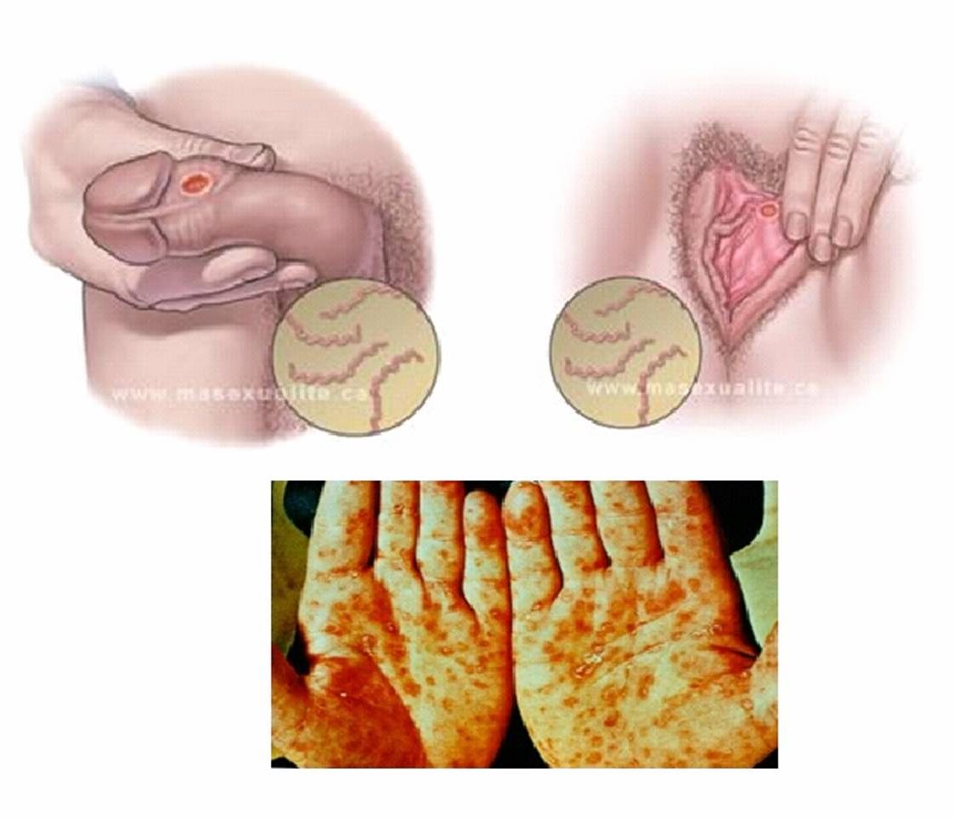

Slide 32
¿Cuáles son los síntomas de la sífilis?
  Puedes tener sífilis sin tener ningún síntoma y aun así puedes transmitirla a otros
Etapa 1.-Primaria. Una lesión sin dolor (llamada chancro) puede aparecer en el área por donde el germen entró inicialmente al cuerpo, generalmente en la vagina, el ano, la boca, los labios o la mano
Etapa 2.- Secundaria. Se puede tener síntomas gripales de tres semanas, hasta 6 meses después de la infección. En este momento, también pueden aparecer uno o más salpullidos (normalmente lastimaduras marrones del tamaño de una moneda pequeña) en las palmas de las manos y las plantas de los pies, el área de la ingle y por todo el cuerpo

Slide 33
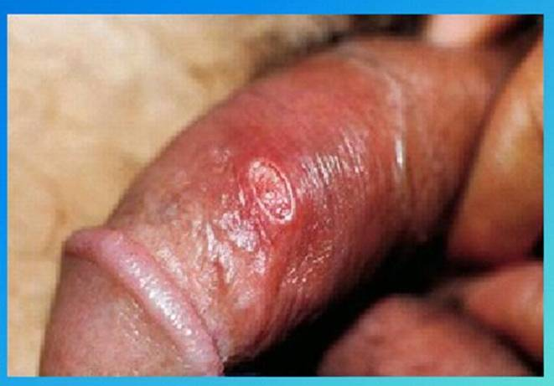
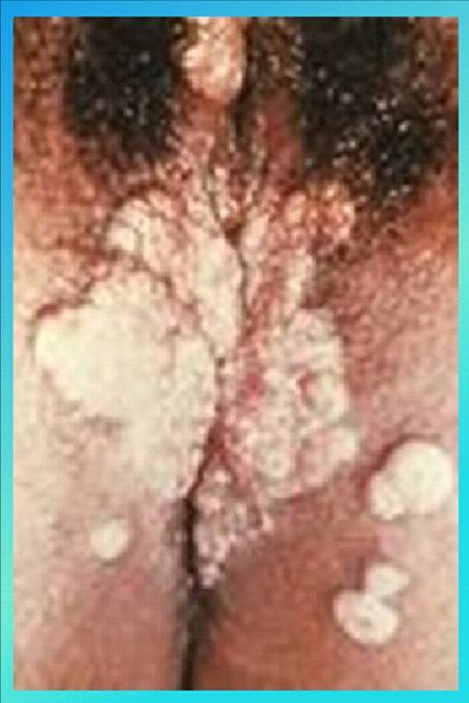
Etapa 3.- Latente. Si la sífilis no se trata, los síntomas desaparecen pero el germen sigue permaneciendo en el cuerpo. La sífilis debe tratarse antes de llegar a esta fase, porque de lo contrario se corre el riesgo de contraer sífilis terciaria o final.

Slide 34
Etapa 4.- Terciaria. Algunas personas desarrollan sífilis terciaria o final. Esta es la etapa en que la bacteria daña el corazón, los ojos, el cerebro, el sistema nervioso, los huesos, las articulaciones o prácticamente cualquier otra parte del cuerpo. Esta fase puede durar años o incluso décadas. La sífilis terciaria puede causar enfermedad mental, ceguera, enfermedad del corazón, parálisis, daño cerebral o muerte

Slide 35
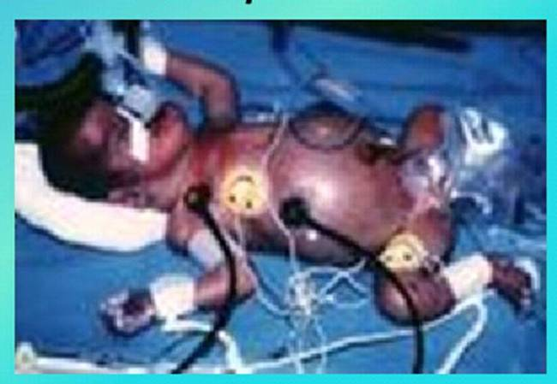
¿Cómo se trata la sífilis?
La sífilis normalmente se trata con penicilina, pero pueden usarse otros antibióticos para los pacientes alérgicos a la penicilina. El medico tratante tiene que seguirle haciendo varios análisis de sangre al paciente por lo menos por un año después del tratamiento para asegurarse que el tratamiento está resultando. Hay que tratar la sífilis temprano, porque el daño causado por la enfermedad no puede revertirse. Además la sífilis aumenta las probabilidades de transmitir y contraer VIH

Slide 36
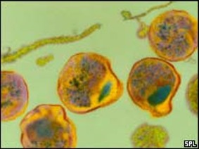
CLAMIDIA
Causada por la bacteria Chlamydia trachomatis, que puede dañar los órganos reproductivos de la mujer. Aunque generalmente la clamidia no presenta síntomas o tiene síntomas leves, hay complicaciones graves que pueden ocurrir “en forma silenciosa” y causar daños irreversibles, como infertilidad, antes de que una mujeer se dé cuenta del problema. La clamidia puede también causar secreción del pene en un hombre infectado

Slide 37
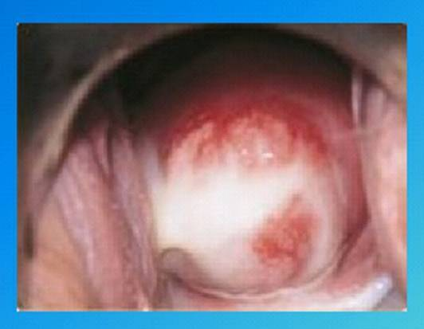
En los hombres, la clamidia puede producir síntomas similares a los de la gonorrea (secreción a través del pene o el recto, ardor al orinar o defecar) y además puede causar epididimitis y orquitis. No obstante, es posible que hasta el 25% de los hombres infectados no presenten síntomas

Slide 38
Clamidia (femenina): solo cerca del 30% de las mujeres presentan síntomas por clamidia. Es posible que las mujeres asintomáticas noten secreciones vaginales, ardor al orinar o dolor abdominal.
La infección clamidial no tratada suele producir enfermedad inflamatoria pélvica que puede provocar la cicatrización de las trompas de Falopio y generar esterilidad. La cicatrización de las trompas también incrementa las probabilidades de embarazo ectópico (embarazo tubario)

Slide 39
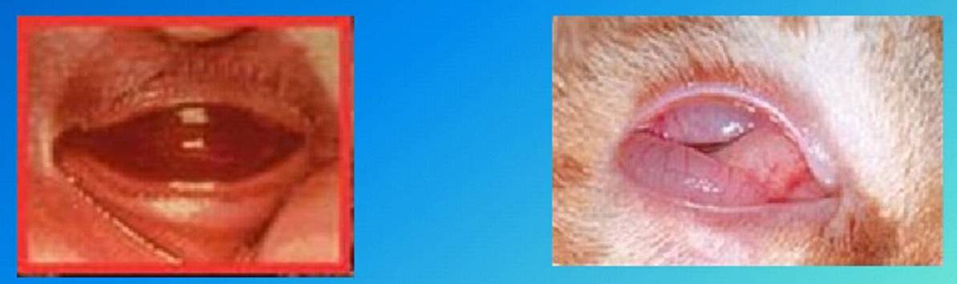
Si la mujer se infecta con clamidia mientras está embarazada, la infección puede causar parto prematuro y, además, es posible que el bebé desarrolle conjuntivitis clamidial (infección ocular) u neumonía clamidial

Slide 40
La terapia principal para la clamidia incluye tratamiento adecuado con antibióticos como: Tetraciclinas, azitromicina o eritromicina. Todos los compañeros sexuales deben someterse a un examen para detectar la clamidia y deben igualmente recibir tratamiento para prevenir la transmisión de la infección una y otra vez. No existe inmunidad significativa despues de la infección y una persona puede llegar a infectarse varias veces

Slide 41
Clamidiasis
Cómo se transmite? : se transmite de una persona infectada a otra a través de las relaciones sexuales (vaginales, anales y/u orales)
Qué síntomas produce?: Muchas de las personas son asintomáticas o sea no tienen síntomas de la infección, pero igual pueden infectar a otras personas a través de las relaciones sexuales

Slide 42
Las personas que presentan síntomas
Pueden tener una secreción anormal, de moco o pus, por la vagina o la uretra, o
Sentir dolor al orina, generalmente los síntomas iniciales son leves
Los síntomas aparecen entre la 1ra. Y 3ra. Semana después de que la persona se ha contagiado

Slide 43
Si la persona no se trata adecuadamente, la infección puede propagarse. En las mujeres puede causar una enfermedad inflamatoria pélvica (EIP) y en los hombres una epididimitis (inflamación del epidídimo), ambas infecciones son graves y pueden dejar secuelas como infertilidad y/o dolor crónico

Slide 44
La clamidia también puede producir inflamación del recto y la faringe al tener sexo anal y oral con una persona infectada, respectivamente
La clamidia también la puede transmitir la madre a su hijo/a durante el parto y producir una conjuntivitis o enfermedad respiratoria en el recién nacido

Slide 45
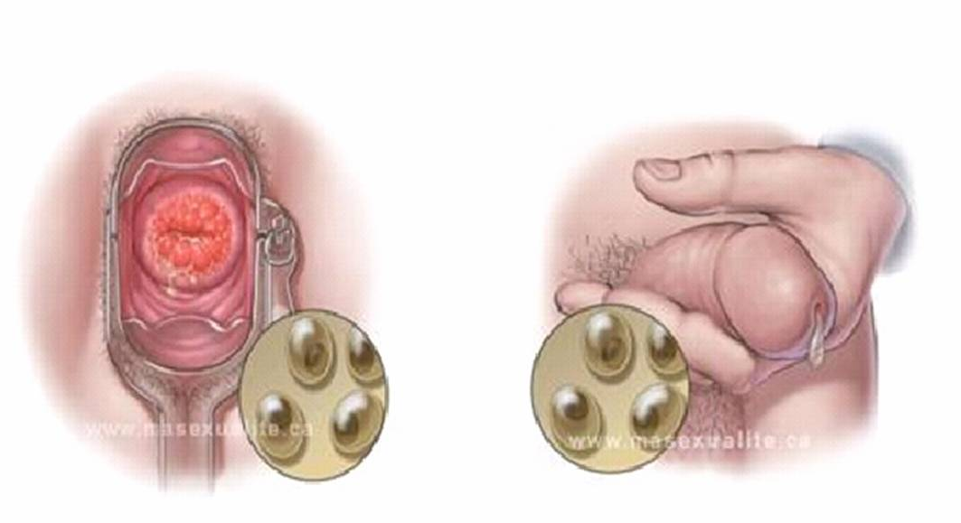

Slide 46
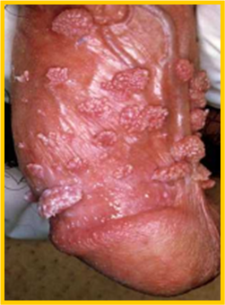
VERRUGAS GENITALES
Son verrugas en forma de coliflor que crecen en el área genital y anal del cuerpo. También se les llama condilomas acuminados, verrugas venéreas, condilomas planos, papilomavirus humano (PVH) (en inglés, HPV) o verrugas de papovavirus

Slide 47
Laas verrugas generalmente se presentan en el cervix o en la vagina y pueden no causar ningún síntoma perceptible. Sin embargo una prueba de Papanicolau podría mostrar alteraciones celulares que sugieran una infección verrucosa. Con el correr del tiempo, las infecciones de verrugas en el cervix pueden causar cáncer en algunas mujeres. Este es uno de los motivos por lo cual es tan importante hacerse una prueba Ppanicolau regularmente

Slide 48
Las verrugas genitales se contagian mediante el contacto de la piel con la piel
Los principales métodos de tratamiento son:
  Extirpación quirúrgica de las verrugas
  Eliminar las verrugas por congelación (crioterapia)
  Vaporizar las verrugas con un rayo láser
  Quemar las verrugas (electrocauterio)
  La aplicación directa de una sustancia química sobre la superficie de las verrugas (no interna) El tratamiento químico entraña visitas al consultorio o clínica una o dos veces por semana durante seis semanas

Slide 49
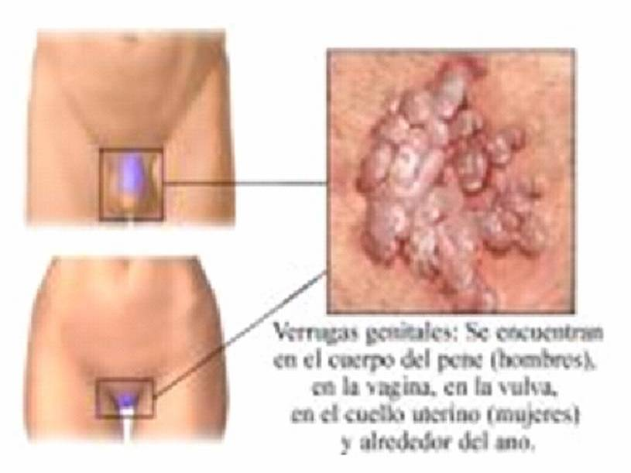
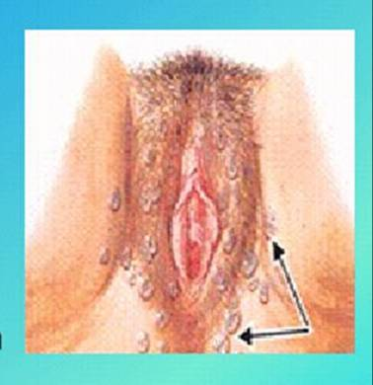
Verruga genital

Slide 50
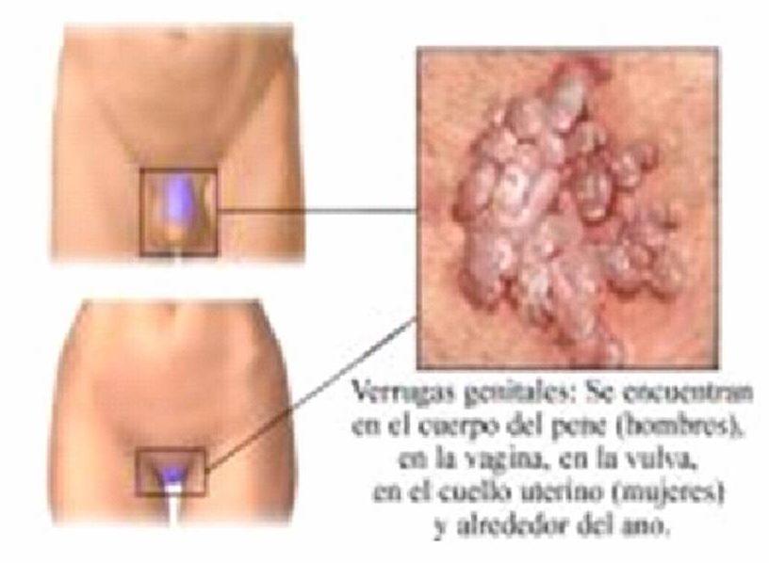
Verrugas genitales o condiloma acuminado
Son una infección de transmisión sexual causada por el virus papiloma humano (VPH) que puede infectar la vulva, la vagina, el cuello del utero, el pene, el recto, el ano, la boca, la garganta y la piel.
Hay muchos tipos de VPH. Algunos pueden causar verrugas en los genitales de la mujer y hombre y otros pueden causar cáncer al cuello uterino

Slide 51
¿Qué síntomas produce?
La mayoría de las personas son asintomáticas o sea que no tienen síntomas de la infección, pero igual pueden infectar a otras personas a través de las relaciones sexuales.
El VPH prolifera más fácilmente en las áreas genitales húmedas produciendo verrugas en la vulva, el pene, el ano, y la piel alrededor de los genitales y el ano

Slide 52
Las verrugas en los genitales externos son fáciles de observar, ya que son protuberancias del color de la piel, puede haber una sola verruga o varias en algunos casos su apariencia es similar a una coliflor. Algunas verrugas pueden ser planas y más pequeñas
También puede haber aumento de humedad y picazón en el área de las verrugas. En las mujeres puede haber aumento del flujo vaginal y sangrado vaginal anormal después de tener relaciones sexuales

Slide 53
En las mujeres el VPH puede invadir la vagina y el cuello del útero. Estas verrugas son planas y difíciles de observar. Algunos tipos de VPH pueden causar cambios en las células de cuello del útero y producir cáncer

Slide 54
¿Cómo se trata?
El tratamiento de las verrugas genitales debe ser indicado y/o realizado por un profesional de salud capacitado/a. Algunas verrugas se tratan con un medicamento que se aplica localmente, y en otras el tratamiento es quirúrgico

Slide 55
La persona que tiene verrugas debe ser tratada al igual que su o sus compañeros/as sexuales que presenten verrugas
Las verrugas no tienen tratamiento definitivo. Dado que estas pueden reaparecer nuevamente, e incluso una persona ya tratada puede infectar a otras

Slide 56
Cuando hay sospecha de que una persona tiene verrugas genitales, es muy importante consultar a un/a profesional de la salud para hacer el diagnóstico lo antes posible e indicar el tratamiento

Slide 57


Lesiones Vulvares y Ulceras Genitales. Granuloma Inguinal

Slide 58

TRICOMONIASIS
La tricomoniasis es provocada por el parásito protozoario unicelular Trichomonas vaginalis. La vagina es el sitio donde por lo general ocurre la infección en las mujeres, mientras que en los hombres, es la uretra (conducto urinario)

Slide 59
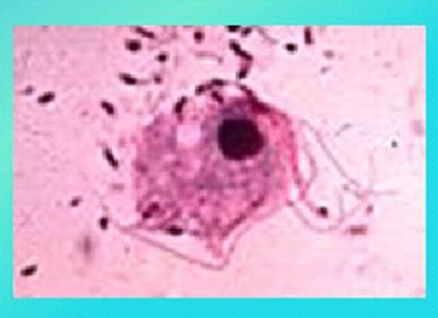
La inflamación genital que produce la tricomoniasis puede aumentar la susceptibilidad de una mujer a contraer la infeccion por VIH si está expuesta al virus. La probabvilidad de que una mujer con VIH pase del VIH a su pareja sexual aumenta si tiene trocomoniasis

Slide 60
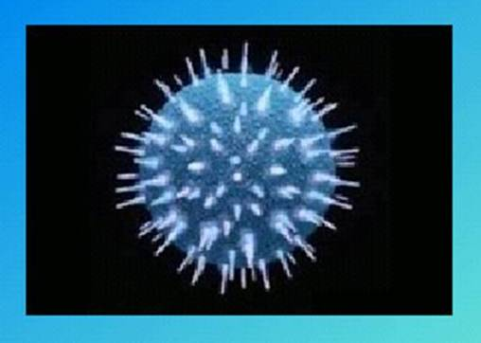
SIDA
Sindrome de inmunodeficiencia adquirida es una enfermedad causada por el virus de la inmunodeficiencia humana (VIH). Este virus destruye o daña las células del sistema inmune de la persona interfiriendo en la capacidad del cuerpo de luchar efectivamente contra los virus, bacterias y hongos que causa la enfermedad.

Slide 61
La infección por VIH hace que la persona sea más susceptible a infecciones que normalmente el cuerpo humano puede resistir como la neumonía, la meningitis y cierto tipo de cáncer
Al virus y a la infección se les conoce como VIH, El término SIDA es utilizado para catalogar a las etapas tardías de la infección por el virus del VIH. Pero, ambos términos VIH y SIDA se refieren a la misma enfermedad

Slide 62
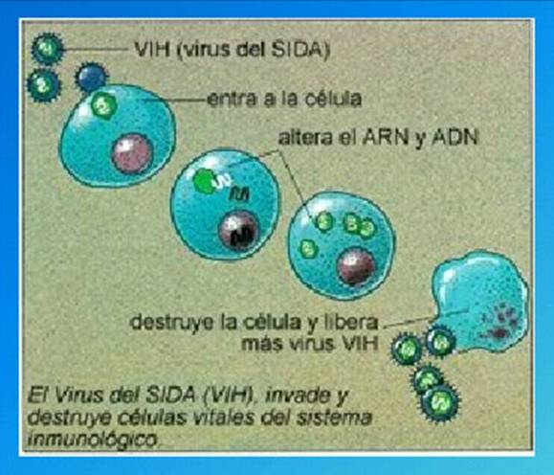
FACTORES DE RIESGO
El VIH se transmite de las siguientes formas:
  Transmision sexual
  Transmisión a través de la sangre infectada
  Compartiendo jeringas
  Transmisión a través de pinchazos por aguja

Slide 63
No existe una vacuna para prevenir la infección por VIH y no existe cura para el SIDA. Pero es posible prevenir la infección. Esto significa leer sobre el SIDA y aprender a evitar comportamientos que son de alto riesgo para contraer el VIH
Algunas medidas para prevenir el contagio con el VIH son:
  Aprender sobre el VIH y como se transmite
  Conocer si su pareja sexual es VIH positivo o no
  Utilizar condón o prservativo en todas las relaciones sexuales
  Utilizar jeringas limpiaas si se inyecta drogas intravenosas
  Realizarse pruebas de detección

Slide 64
Enfermedad por el virus de Inmunodeficiencia Humana
  El produce profundas alteraciones en el sistema inmunológico.
  Etiología:
  VIH – inicialmente HTL V-III retrovirus de la subfamilias lentiviridade y grana familia retroviridae.
  Convierte el ARN del virus en ADN para insertarse en el ADN de la célula blanco
  Subtipos: VIH-1 y VIH-2

Slide 65
Enfermedad por el virus de Inmunodeficiencia Humana
  Patogenia:
  Acción selectiva sobre las células que expresan el receptor CD4 (linfocito T, algunos monocitos y macrófagos tisulares)
  El Ag gp 120 del VIH posee alta especifidad por la molecula CD4.
  Los coreceptores CCRS y CXCR4 unen al VIH a la superficie celular.

Slide 66
Enfermedad por el virus de Inmunodeficiencia Humana
El virus se internaliza en la célula blanco y trascribe su RNA en ADN (enzima transcriptasa reversa)
El ADN proviral ingresa al núcleo celular y se integrado al ADN de la célula huésped (por acción de la enzima integrasa).
Los linfocito CD4 son verdaderos ordenadores y moduladores de la respuesta inmune, el daño que origina el VIH deteriora progresivamente llevando a un estado de inmunodepresion.

Slide 67
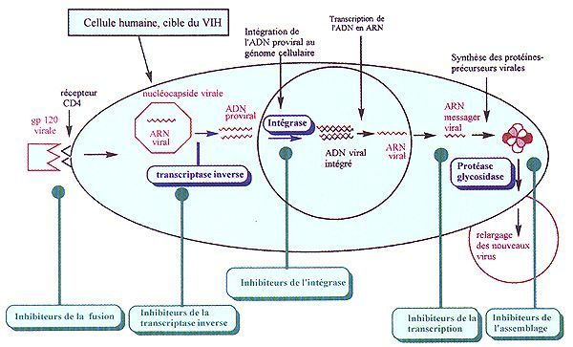

Slide 68
Enfermedad por el virus de Inmunodeficiencia Humana
Epidemiología:
  Actualmente es un pandemia, hay 30 millones de individuos portadores
  Se notifican diariamente 16000 casos n
  En Perú (1983) sigue una curva ascendente hasta dic-97: 6165 casos 84% varones 16% mujeres grupo etario 15-39.
  La relación hombre/mujer ha decrecido 23/1 (1987) a 4/1 patrón epidemiológico de un país en vías de desarrollo, transmisión predominantemente heterosexual

Slide 69
Enfermedad por el virus de Inmunodeficiencia Humana:
Vías de transmisión
Contacto sexual: 75% heterosexual. Riesgo en 1 RS 1 en 100(cofactores)
Vía sanguínea: uso de agujas y/o jeringas contaminadas. Transfusión de sangre o hemoderivados contaminados. Perú 2.5%. Exposición mucucutanea con sangre contaminada el riesgo es bajo.
Vertical o peri natal: de madre infectada a su feto o RN (durante la gestación, parto y lactancia. 14 – 48%
  PROCETTS: 95.5% - 2.3% - 2.2%

Slide 70
Enfermedad por el virus de Inmunodeficiencia Humana
Historia Natural
Sindrome retroviral agudo: cuadro clínico autolimitado denominado síndrome retroviral agudo (SRVA) duración de 1-2 semanas. Linfopenia inicial .
Tto. sintomáticos

Slide 71
Enfermedad por el virus de Inmunodeficiencia Humana
Período asintomático:
  Tiempo indefinido, ex clínico negativo excepto lifanenopatias generalizadas y persistentes. (LGP) los linfocitos CD4 disminuye progresivamente.
Período sintomático:
  Inicio insidioso: perdida de peso, episodios diarreicos, febrícula sudoración nocturna fatiga.
  Definidos como enfermos con Complejo Relacionado al SIDA (CRS)

Slide 72
Enfermedad por el virus de Inmunodeficiencia Humana
Período sintomático:
  Cofactores que acortan la etapa asintomática: virales
  SIDA: CD4 menor de 200 cel/uL
  Etapa sintomática tardía: infecciones oportunistas y neoplasias, encefalopatías síndrome consuntivo severo
  Complicaciones ginecológicas: displasia cervical, Ca. de cérvix, candidiasis vaginal refractaria, EPI severa, deterioro inmunológico

Slide 73
Enfermedad por el virus de Inmunodeficiencia Humana
Diagnostico de laboratorio
  Seropisitividad después de 3 a 12 semanas
  Enzimoinmunoanálisis (ELISA) prueba de pesquisa o despistaje.
  Prueba de Western blot confirmatoria
  En RN la prueba positiva será despues de los 18 meses

Slide 74
Enfermedad por el virus de Inmunodeficiencia Humana
Tratamiento
  Consejería por personal especializado
  Información sobre la historia natural de su enfermedad.
  Educación.
  Estilo de vida
  Ex auxiliares basales
  Terapia antirretroviral
  Profilaxis contra infecciones oportunistas

Slide 75
Estimaciones mundiales para niños y adultos, 2005
Personas que vivían con el VIH -- 38,6 millones [33,4 – 46,0 millones]
Nuevas infecciones por el VIH en 2005---4,1 millones [3,4 – 6,2 millones]
Defunciones por causa del SIDA en 2005-----2,8 millones [2,4 – 3,3 millones]

Slide 76
Número estimado de adultos y niños viviendo con el VIH, 2005
Europa occidental
y central
720 000
[550 000 – 950 000]
Europa oriental
y Asia central
1,5 millones
[1,0 – 2,3 millones]
América del Norte
1,3 millones
[770 000 – 2,1 millones]
Asia oriental
680 000
[420 000 – 1,1 millones]
Caribe
330 000
[240 000 – 420 000]
África del norte y Oriente Medio
440 000
[250 000 – 720 000]
Asia meridional y sudoriental
7,6 millones
[5,1 – 11,7 millones]
África subsahariana
24,5 millones
[21,6 – 27,4 millones]
América Latina
1,6 millones
[1,2 – 2,4 millones]
Oceanía
78 000
[48 000 – 170 000]
Total: 38,6 (33,4 – 46,0) millones

Slide 77
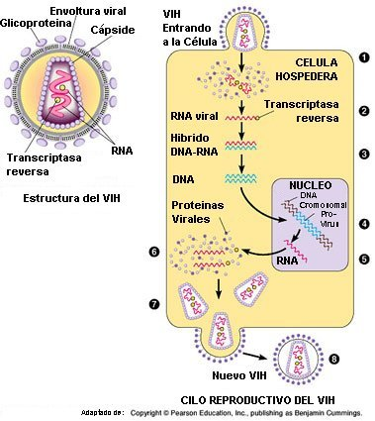
Virus
CICLO REPRODUCTIVO DEL VIH

Slide 78
Virus
Algunas enfermedades virales son :
Rabia Sarampión
Gripe Rubéola.
Sida Papilomavirus
Herpes Hepatitis.
Polio Verrugas (papovirus).

Slide 79
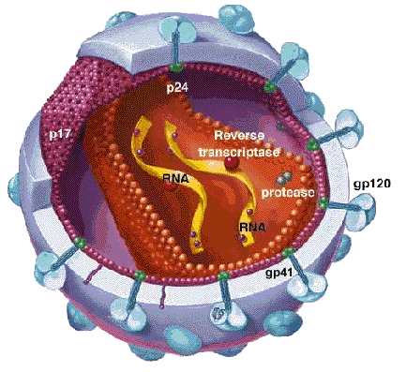
Virus VIH
Virus de la Inmunodeficiencia Humana. (H.I.V.)

Slide 80
Características del virus
El HIV pertenece a la familia Retroviridae debido a la presencia de una enzima característica de los retrovirus denominada Transcriptasa Inversa (convierte su ARN en ADN para replicarse)
Los retrovirus son capaces de integrar el genoma de las células como “provirus”.
Posee acción citopática sobre células del sistema inmune (linfocitos T).
Es un virus termo sensible. A 56 º C durante media hora se inactiva.
Es sensible al etanol y el hidróxido de sodio.
Es relativamente resistente a la luz U.V.

Slide 81
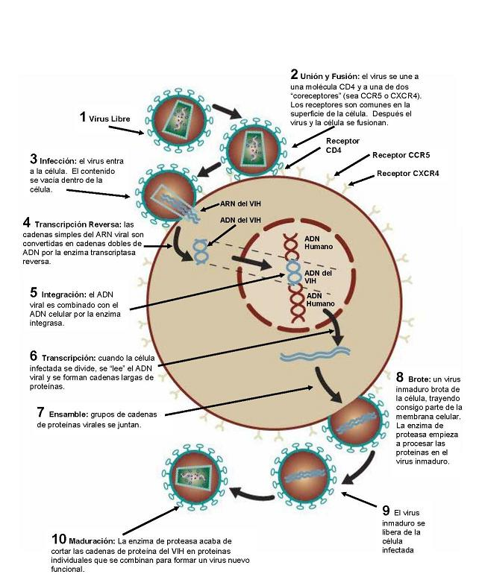
Ciclo replicativo

Slide 82
No se transmite por ……
Agua o comidas
Picadura de insectos
Saliva
Lágrimas
Contacto social con personas infectadas

Slide 83
Características generales
La infección está seguida por un período asintomático (de 2 a 10 años)
La respuesta humoral aparece entre las 2 y 3 semanas posinfección. Puede estar acompañada de signos compatibles con una mononucleosis.
El período entre la infección y la producción de los primeros Anticuerpos se denomina “ventana”, durante el cual hay una activa replicación viral.

Slide 84
Características generales
La evolución hacia el período sintomático es producto de la alteración de las células que participan en la respuesta inmune.
El empeoramiento de la enfermedad y las causas de muerte, están asociados a la aparición de infecciones oportunistas y/o tumores: neumonías, tuberculosis, Sarcoma de Kaposi, toxoplasmosis, etc., etc.

Slide 85
Es importante saber que :
Los “portadores sanos” son aquellas personas que viven con VIH pero que no han desarrollado los síntomas del SIDA. Sin embargo la expresión "portador sano" es confusa, ya que puede hacer pensar que las personas que viven con el virus no lo transmiten, y esto es un error. Si bien no presentan síntomas, SI pueden transmitir el virus.
Si el análisis del HIV da negativo significa que no se encontraron anticuerpos al HIV en la sangre. Para estar seguro del resultado se debe esperar 3 meses después de la situación que ha podido causar la infección.

Slide 86
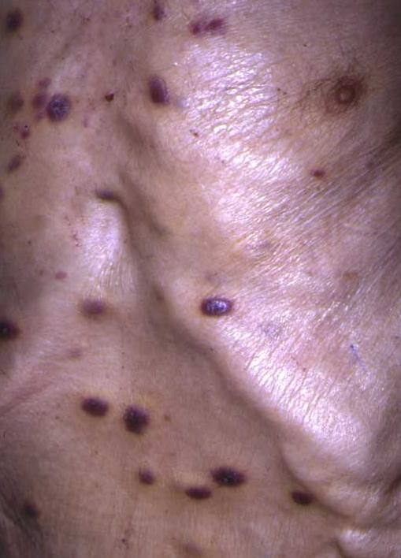
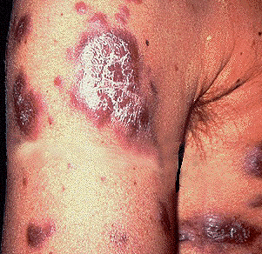
Lesiones características del sarcoma de Kaposi

Slide 87
Medidas Preventivas
Desarrollo responsable de la sexualidad.
Mantenimiento de pareja estable.
Utilización de preservativo durante todo el contacto sexual.
Utilización de materiales descartables (agujas, jeringas, material médico, etc.)
Programas para disminuir la drogadicción.
Pruebas específicas de laboratorio para la sangre que va a ser trasfundida, como así también todo material humano proveniente de donantes (esperma, tejidos u órganos)

Slide 88



¿Preguntas?
SIDA
¿Respuestas?
Los Diez Mandamientos
Del SIDA

Slide 89
Los Diez Mandamientos Del SIDA
¿Qué es el SIDA?
¿Quién puede padecer el SIDA?
¿Es una enfermedad grave?
¿Cómo se contagia?
¿Los animales pueden contagiarlo?

Slide 90
Los Diez Mandamientos Del SIDA
¿Un solo contacto puede contagiar?
¿Cómo se detecta la enfermedad?
¿Es obligatorio hacerse la prueba?
¿Cómo se previene? ¿Hay que aislar?
¿Se puede curar el SIDA?

Slide 91
Los Diez Mandamientos Del SIDA
Se resumen en dos:
Practica sexo seguro
No compartas inyectables

Slide 92
¿Qué Es El SIDA?
Enfermedad infecciosa
Producida por un virus.
Ataca a las defensas del cuerpo
Síndrome inmunodeficiencia adquirida (S.I.D.A)
Virus de la inmunodeficiencia humana (V.I.H.)

Slide 93
¿Quién Puede Padecer El SIDA?
Cualquier persona
Por tener contacto con el virus (VIH)
“Los sanitarios tienen riesgo especial”

Slide 94
¿Es Una Enfermedad Grave?
Hasta ahora SI
Tras contagiarse
  Con el paso del tiempo MORTAL
  Se puede vivir muchos años
Los tratamientos:
  Alargan la vida
  Enfermedad crónica, de evolución larga.

Slide 95
¿Cómo Se Contagia el SIDA?
A través de:
  Sangre
  Flujos sexuales
    Semen
    Flujo vaginal
Por:
  Compartir jeringuillas
  Sexo sin preservativo

Slide 96
¿Los Animales Pueden Contagiarlo?
No se conoce persona alguna contagiada
Los animales domésticos NO
Picadura insectos: NO

Slide 97
¿Un Solo Contacto Puede Contagiar?
El contagio se produce por contacto con persona infectada
Puede ocurrir con una sola vez
Siempre prevenir

Slide 98
¿Cómo Se Detecta el SIDA?
Análisis Sangre:
Anticuerpos del VIH
Prueba sencilla
Confidencial

Slide 99
¿Es Obligatorio Hacerse La Prueba?
NO es obligatorio
Es obligación para donantes de:
  Sangre
  Órganos
Recomendable tras:
  Situación de posible contacto
  En embarazadas
  En una ocasión para todo la población

Slide 100


¿Hay Que Aislar a Los Enfermos?
¡No!
Los enfermos pueden hacer vida normal
Precauciones en situaciones de riesgo:
  Sexo seguro
  No compartir jeringuillas

Slide 101

¿Se Puede Curar el SIDA?
Hasta el momento NO SE CURA
Hay muchos tratamientos
  Alargan la vida
  Mejoran la calidad de vida

Slide 102
Se Resume En 2 Mandamientos
Hacer sexo seguro: Usar el preservativo.
En el caso de las drogas inyectadas: no compartir ningún material: agujas, jeringas y otros.

